Slide 1



Framework para
escalar SCRUM: LeSS
Integrantes:
Casas, Gonzalo - 81960
Hernández, Daniel - 55591
Hidalgo, Nicolás - 78934
Martínez, Javier Alejandro - 62339

Slide 2
Por qué escalamos?

Slide 3
LeSS Framework

Slide 4

Composición de LeSS

Slide 5
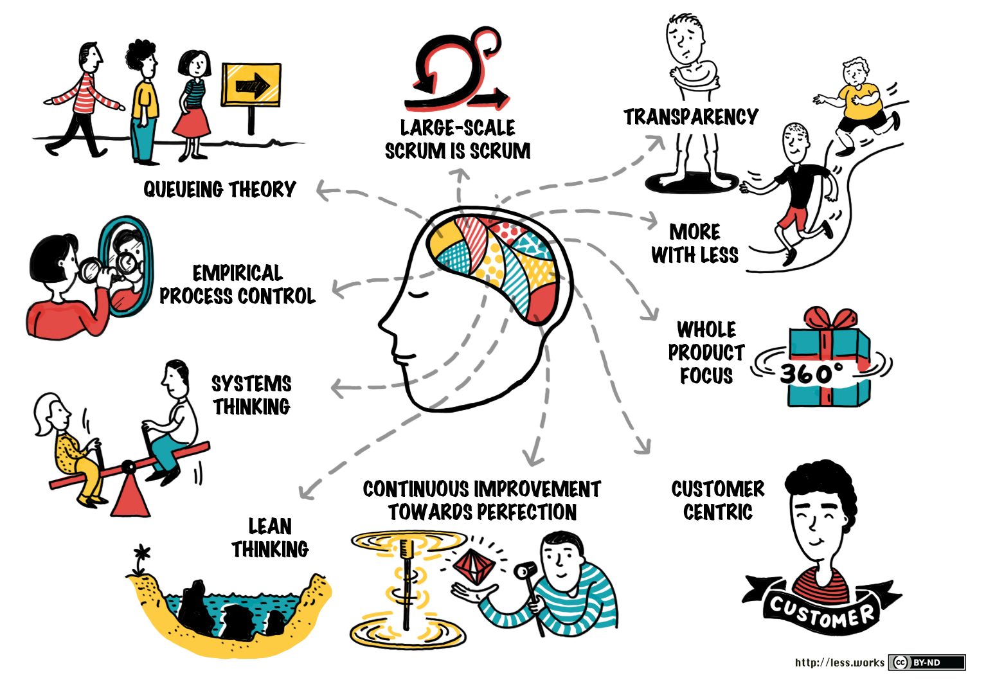
Principios

Slide 6
Principios

Slide 7
Principios

Slide 8
Reglas
Notes:
8. El patron instant gratification o gratificación instantánea dice que a las personas les gusta, ni bien empiezan a usar una aplicación, tener una sensación de éxito, o de que lograron completar lo que querían hacer.
Por ejemplo en whatsapp cuando la descargamos por primera vez, nos inidica como iniciar nuestro primer chat y de esa forma una vez que tocamos el botón ya sentimos que hicimos bien la primer tarea. Esto nos motiva a seguir usando la aplicación por mas que el resto de tareas no sean tan faciles.

Slide 9
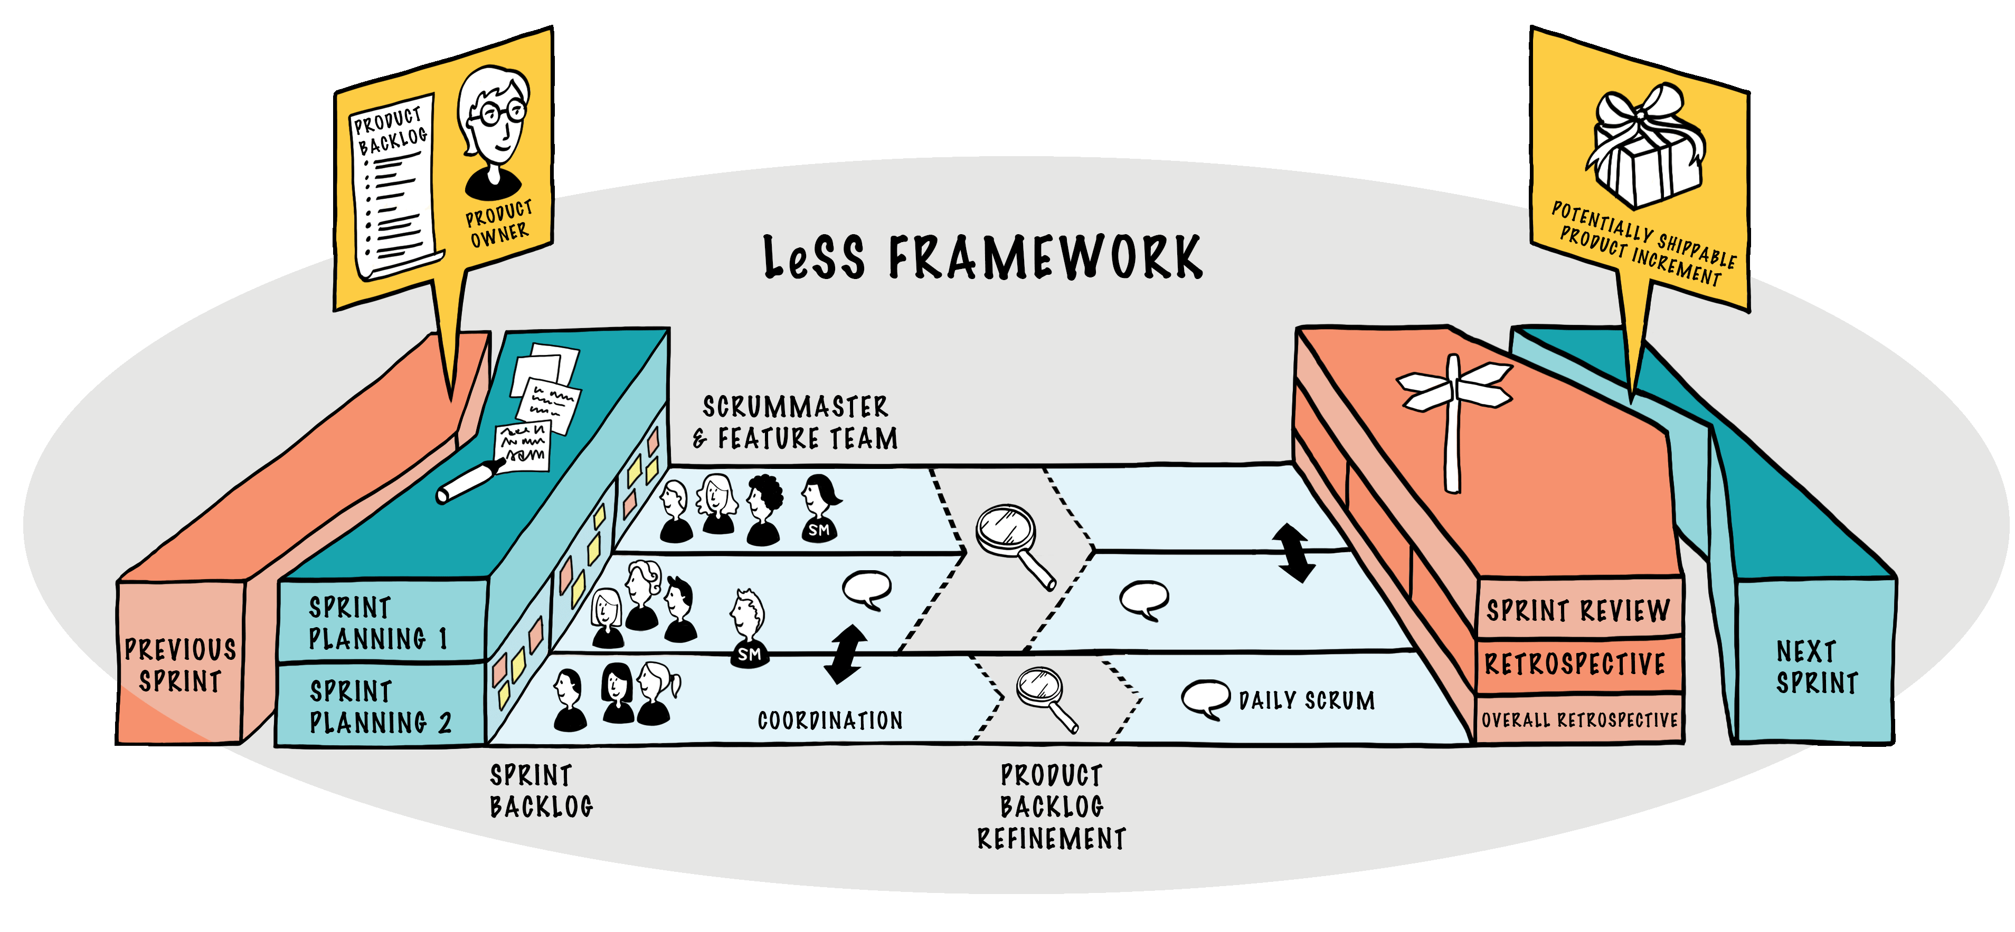
¿Cómo funciona LeSS?

Slide 10
¿Cómo funciona LeSS?

Slide 11
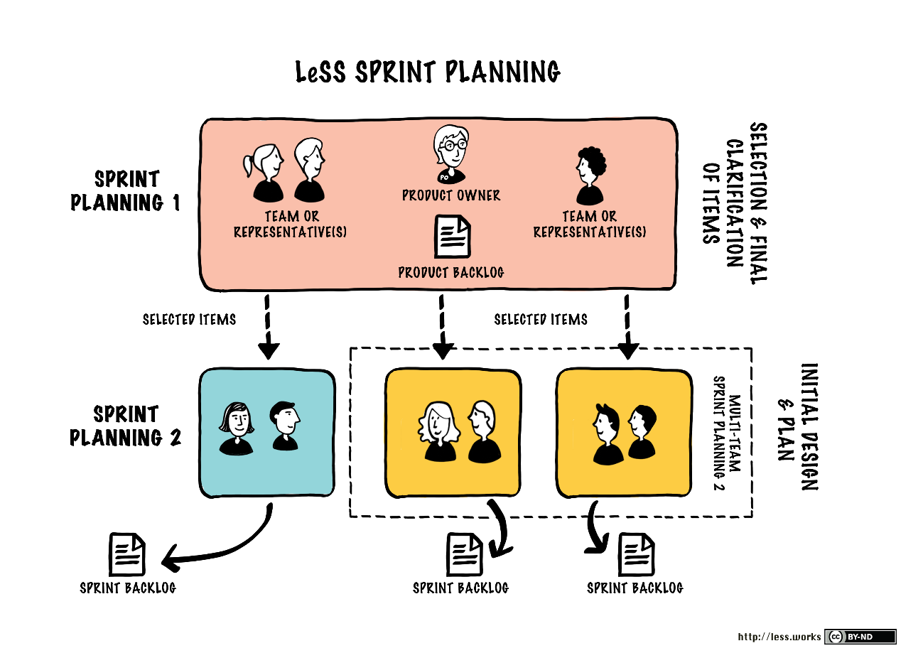
Sprint Planning

Slide 12
Sprint Planning Two

Slide 13
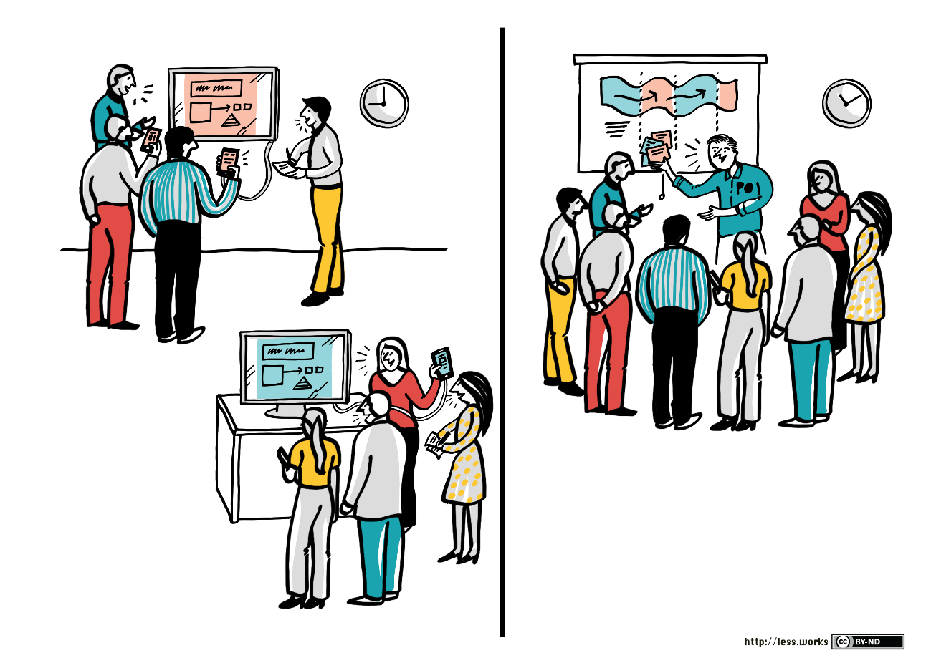
Durante el sprint

Slide 14
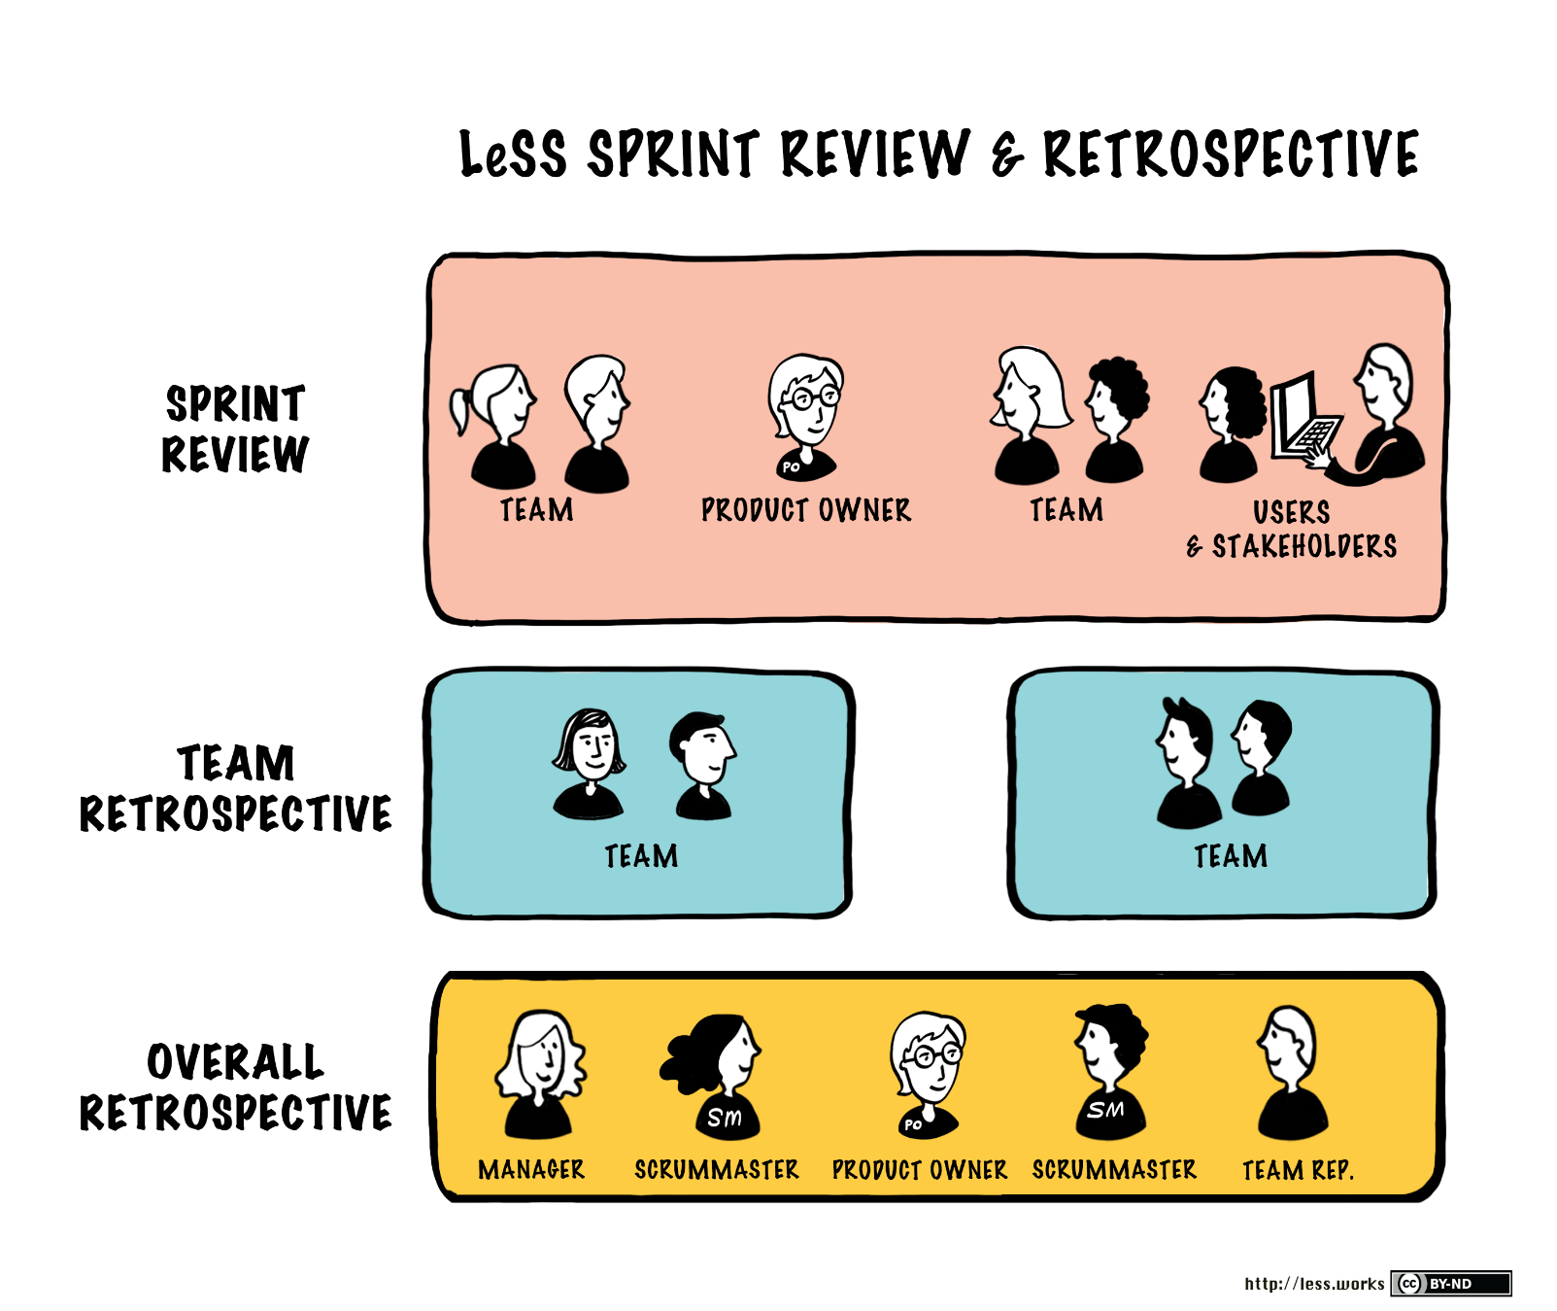
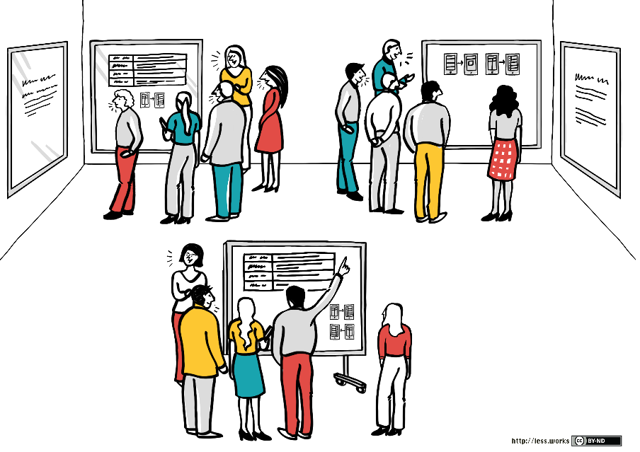
Sprint Review

Slide 15
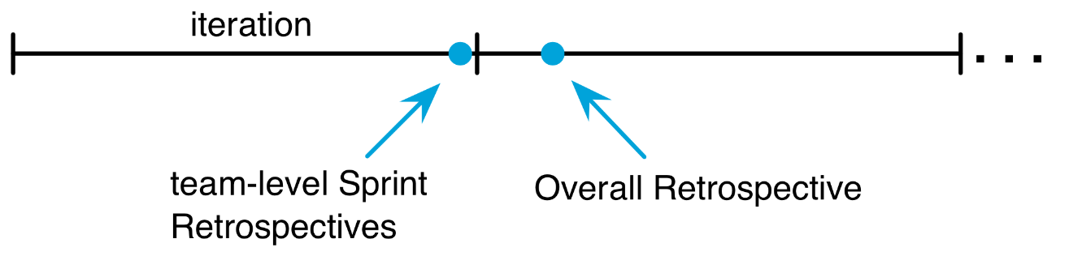
Sprint Retrospective

Slide 16
LeSS Huge

Slide 17
LeSS vs LeSS Huge

Slide 18
Conclusión
Bibliografía: Large-Scale Scrum: More with LeSS: https://less.works/less/framework

